Slide 1
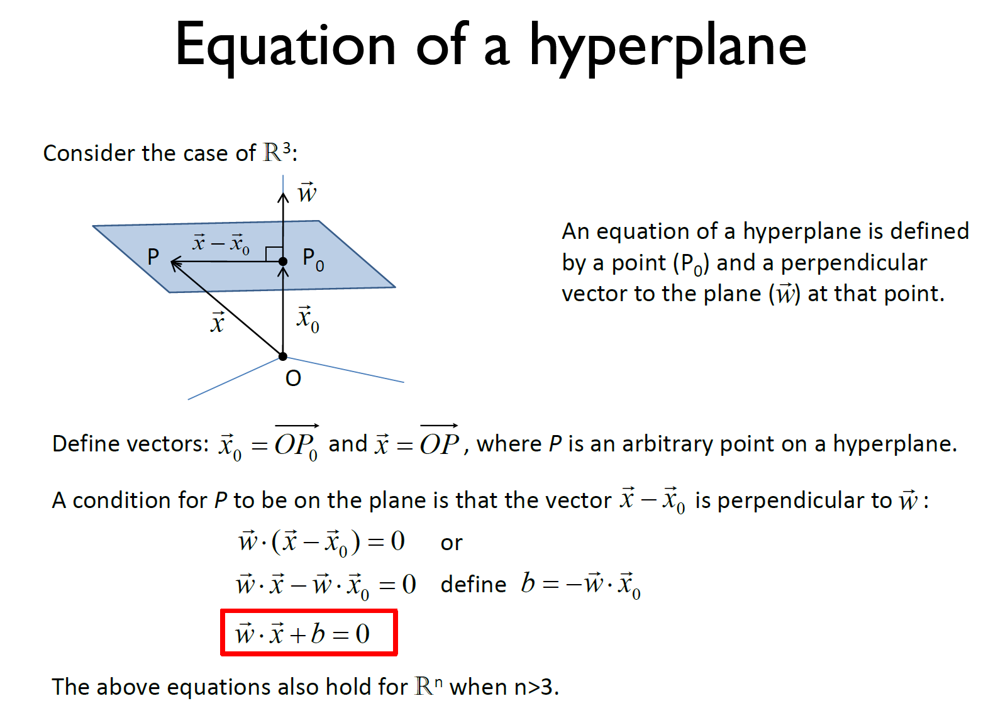
基础知识
平面方程
b

Slide 2
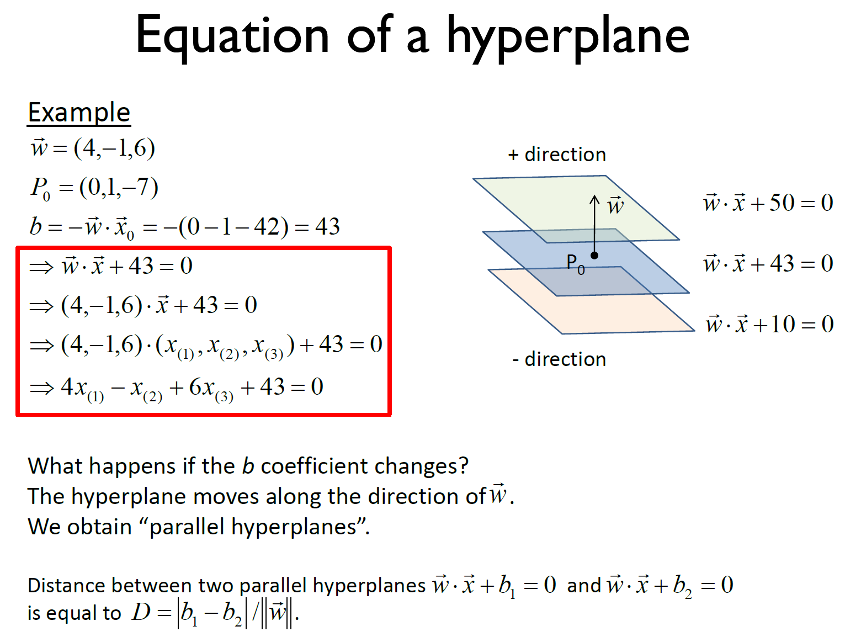
基础知识
平面方程
b的变化

